Slide 1

《酿酒高粱栽培学》第二章 酿酒高粱的种类及分类
授课教师：隋常玲
2025-03-22

Slide 2


目录
CONTENTS
  植物学分类概述
  按籽粒颜色分类
  按淀粉分子结构分类
  按穗部形态分类
  农业生物学分类概述
  按用途与生物学特性分类
  按生育期与适应性分类
  按产区生态型分类

Slide 3

01
植物学分类概述
CHAPTER

Slide 4
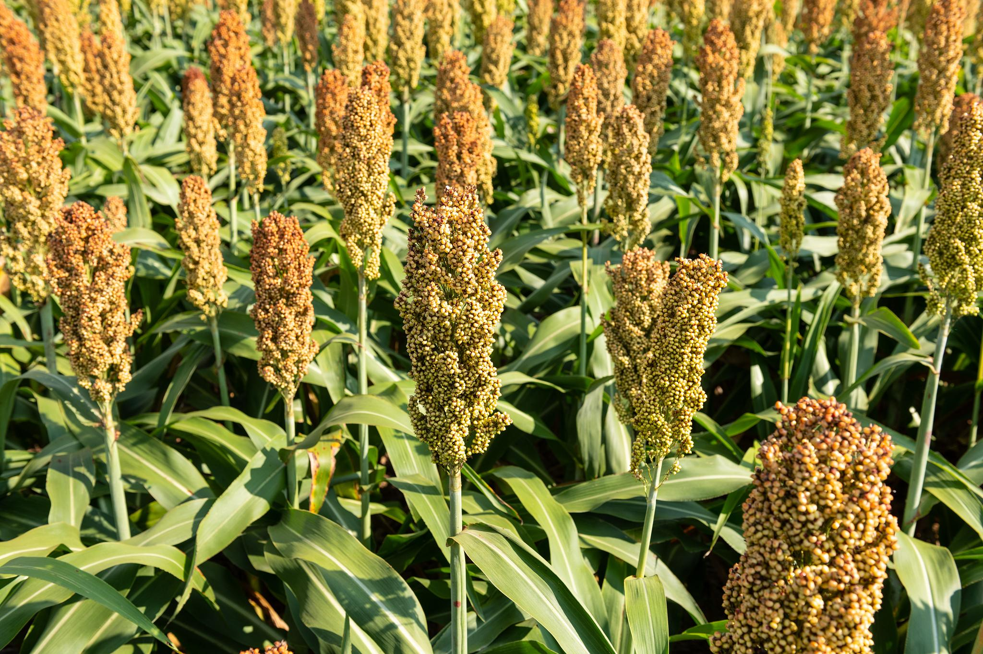
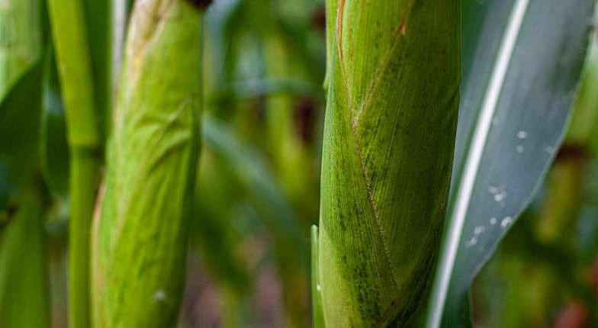

分类的目的与意义
明确品种特性
优化酿酒原料选择
推动高粱种植业发展
通过分类，可以明确不同高粱品种在生长周期、籽粒颜色、淀粉结构等方面的特性，为酿酒工艺的选择提供科学依据。
了解高粱的分类有助于酿酒企业根据目标酒体的风味特点，选择最适合的酿酒原料，从而提升酒品质量。
分类有助于指导高粱种植，根据市场需求调整种植结构，提高种植效益，促进高粱种植业的可持续发展。

Slide 5
分类的主要依据
籽粒颜色
淀粉分子结构
根据高粱籽粒的颜色，可将其分为白高粱、黄高粱和红高粱等。不同颜色的高粱在营养成分和酿酒特性上存在差异。
根据高粱籽粒中淀粉的分子结构，可将其分为粳高粱和糯高粱。粳高粱中直链淀粉含量高，而糯高粱中支链淀粉含量高，这对酿酒过程中的发酵和酒体风味有显著影响。
生育期长短
原产地
根据高粱的生长周期，可将其分为早熟种、中熟种和晚熟种。不同生育期的高粱在收获时间和产量上存在差异，对酿酒原料的供应和成本有影响。
高粱的原产地也是分类的重要依据之一。不同地域的高粱在品种特性和适应性上存在差异，对酿酒风味和品质有影响。

Slide 6
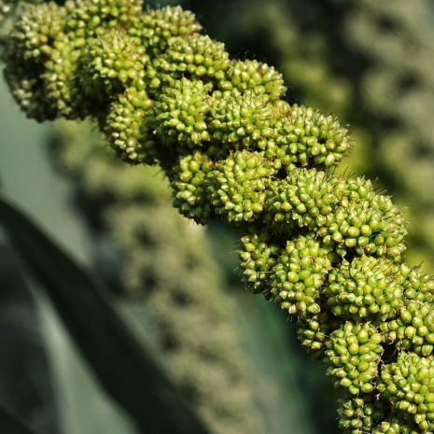
分类的局限性
地域适应性
高粱的分类主要基于其品种特性和生长环境，但在不同地域种植时，可能会受到当地气候、土壤等条件的影响，导致品种特性的变化。
交叉品种
在长期的种植和选育过程中，可能出现一些交叉品种，其特性介于传统分类之间，给分类带来一定困难。
酿酒工艺的影响
酿酒工艺对高粱的最终利用效果有显著影响，不同的酿酒方法可能改变高粱原有的分类特性，使分类结果在实际应用中产生偏差。

Slide 7
02
按籽粒颜色分类
CHAPTER

Slide 8
红高粱的特点与用途
特点
红高粱的籽粒颜色鲜红，富含多种营养物质，包括蛋白质、碳水化合物、膳食纤维及维生素等。其单宁含量适中，一般在0.14-1.55%之间，这使得红高粱在酿造过程中能够赋予酒体独特的风味和色泽。此外，红高粱还具有良好的耐旱、耐盐碱特性，适应性广。
用途
红高粱是酿酒的重要原料之一，尤其适用于酿造清香型大曲酒。其独特的色泽和风味能够为酒体增添一抹亮色，提升酒的口感和品质。此外，红高粱还具有一定的药用价值，中医认为其能够和胃健脾、止泻、祛湿热等，适量食用对人体有益。

Slide 9
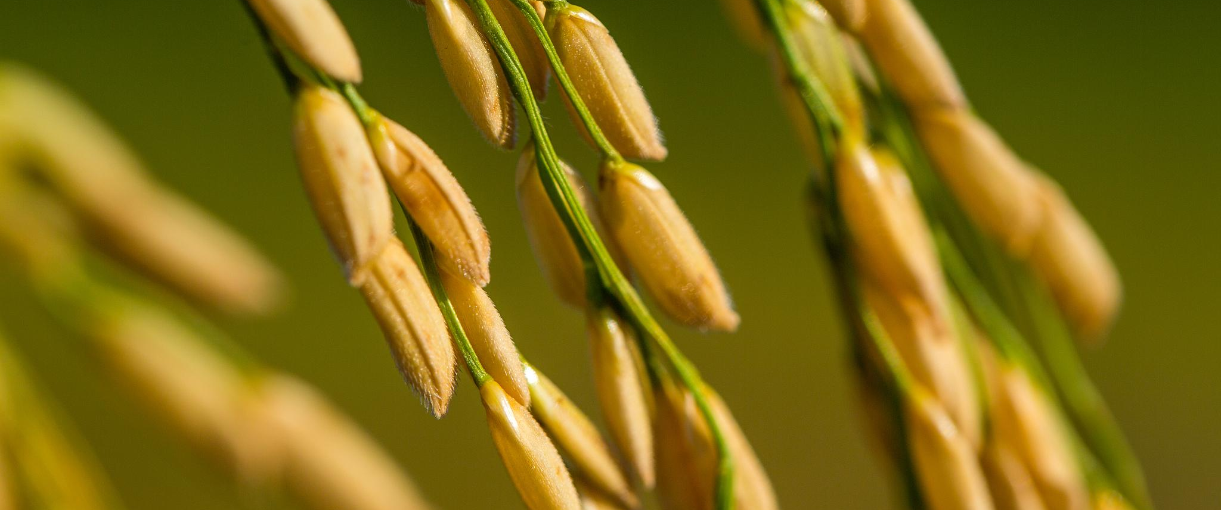
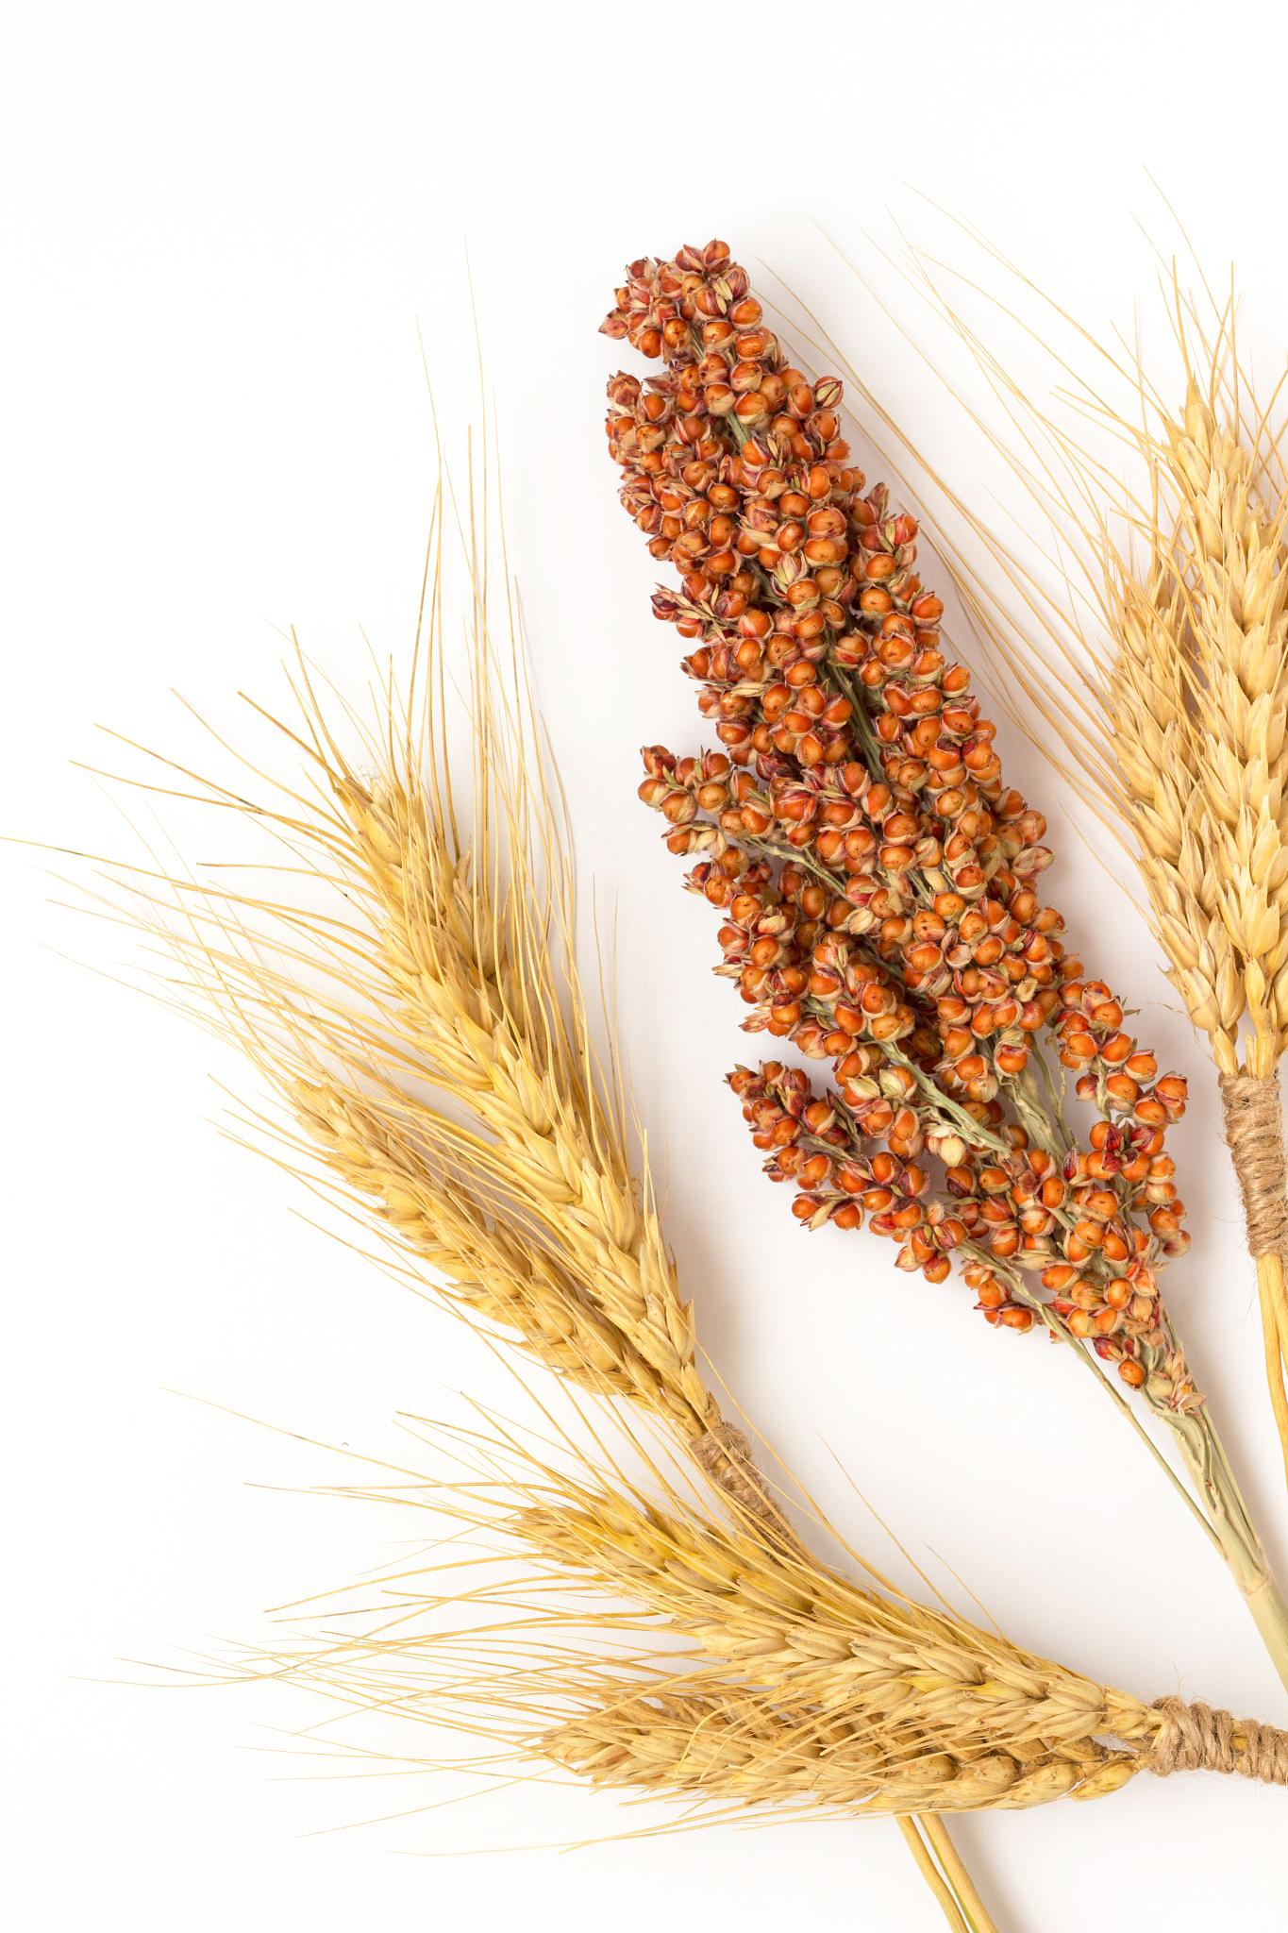
黄高粱的特点与用途
特点
黄高粱的籽粒颜色金黄，富含胡萝卜素等营养物质，单宁含量较低，一般在0.09-0.36%之间。这使得黄高粱在口感上更加细腻，易于消化和吸收。同时，黄高粱还具有良好的适应性和营养价值，是我国种植较广的高粱品种之一。
用途
黄高粱同样适用于酿造白酒等酒类饮品。其细腻的口感和较低的单宁含量能够赋予酒体柔和的风味和色泽。此外，黄高粱还可以作为食用高粱，用于制作各种美食佳肴，如高粱饭、高粱粥等。其丰富的营养价值也使其成为人们日常饮食中的重要组成部分。

Slide 10
白高粱的特点与用途
特点
用途
白高粱的籽粒颜色洁白无瑕，单宁含量最低，仅为0.035-0.088%。这使得白高粱在口感上更加细腻爽滑，易于消化和吸收。同时，白高粱还含有丰富的蛋白质、维生素B1、烟酸、钙、铁等营养成分，具有润肺清热、健脾和胃、消积止泄、止汗利尿等多种功效。
白高粱同样适用于酿造白酒等酒类饮品。其细腻的口感和较低的单宁含量能够赋予酒体柔和的风味和色泽。此外，白高粱还可以作为食用高粱，用于制作各种美食佳肴，如高粱米饭、高粱馒头等。其丰富的营养成分和多种功效也使其成为人们追求健康饮食的优选之一。在中医中，白高粱还被认为具有保护心血管、补钙、降血糖、预防癞皮病等功效。

Slide 11
03
按淀粉分子结构分类
CHAPTER

Slide 12
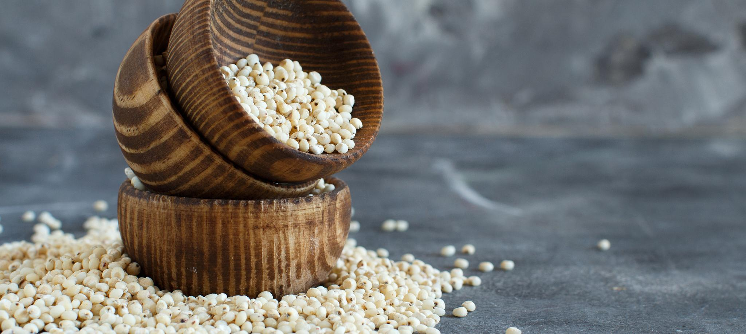
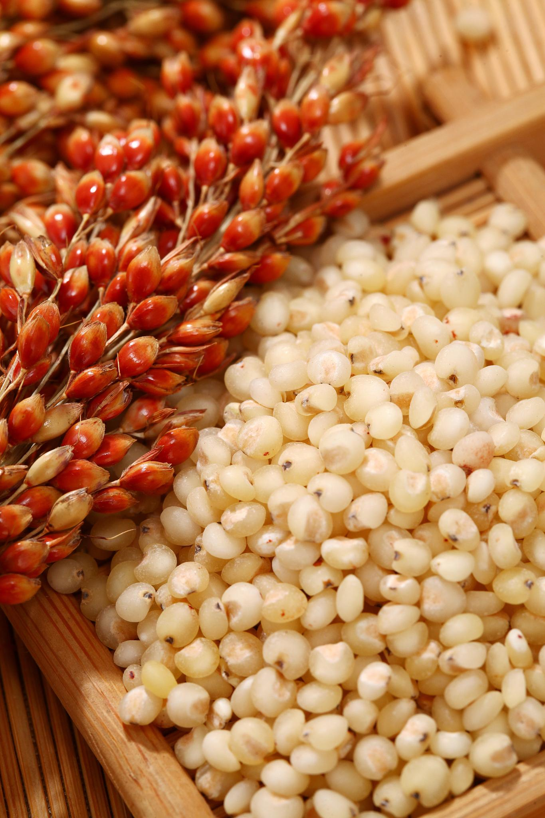
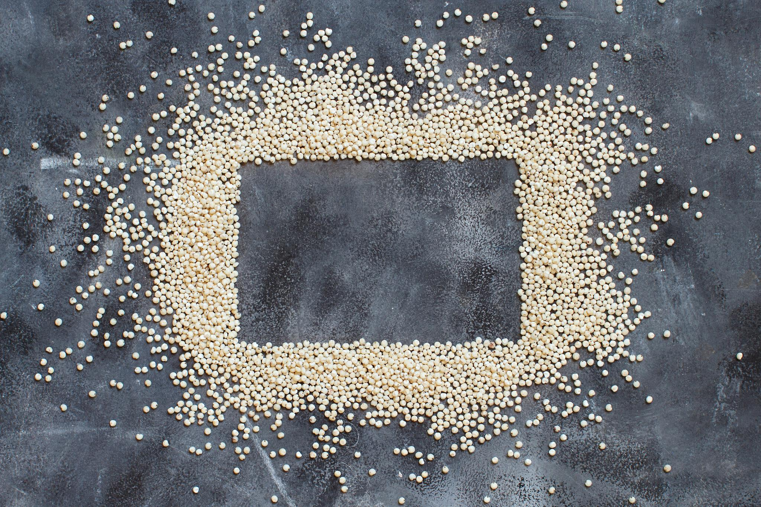
糯高粱的特性与适用工艺
特性
糯高粱的淀粉含量丰富，几乎全为支链淀粉，这种结构使得糯高粱在发酵过程中易吸水糊化，有利于酿酒微生物的生长和代谢。此外，糯高粱的纤维素含量较少，蒸后籽粒裂口小，闷水时淀粉流失少，糖化发酵效果好，淀粉利用率高。
适用工艺
糯高粱适用于多种酿酒工艺，尤其适合小曲制高粱酒。由于其支链淀粉含量高，易于糊化，因此在发酵过程中能够产生更多的风味物质，使酒体风味更为丰满。同时，糯高粱也是酿造酱香型白酒的理想原料，如茅台镇特产的红缨子糯高粱，能经受得住大曲酱酒工艺九次蒸煮、八次发酵、七次取酒的反复考验，所酿之酒酒体醇厚，别具风格。

Slide 13
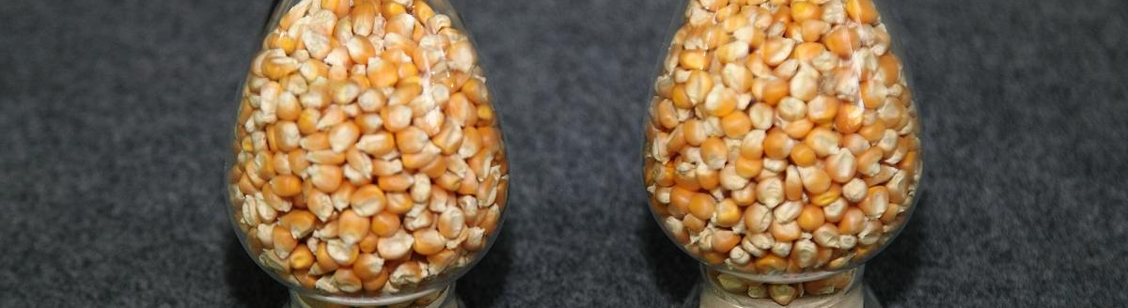
糯高粱的特性与适用工艺
出酒率
糯高粱的出酒率相对较高，由于其淀粉结构易于被微生物利用，因此在相同条件下，使用糯高粱酿酒可以获得更高的产量。
风味特点
糯高粱酿造的白酒通常具有香气浓郁、口感绵柔的特点，这与其淀粉结构易于产生更多风味物质有关。

Slide 14
粳高粱的特性与适用工艺
特性
粳高粱含有较多的直链淀粉，结构相对紧密，较难溶于水。其蛋白质含量高于糯高粱，同时含有一定量的脂肪和矿物质。粳高粱的籽粒较大，皮较厚，蒸后籽粒裂口较大，易导致淀粉流失。
适用工艺
粳高粱适用于一些特定的酿酒工艺，如某些清香型白酒的酿造。由于其直链淀粉含量较高，粳高粱在发酵过程中可能产生一些独特的风味物质，赋予白酒不同的风味特点。然而，由于其淀粉结构不易被微生物完全利用，因此出酒率可能相对较低。
出酒率
相较于糯高粱，粳高粱的出酒率可能稍低。这主要是由于其直链淀粉结构不易被微生物完全糊化和利用所致。

Slide 15
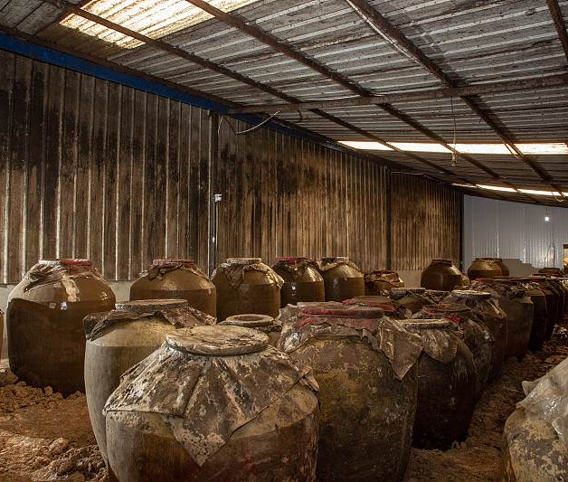
粳高粱的特性与适用工艺
风味特点
粳高粱酿造的白酒通常具有清爽、干净的特点，这与其直链淀粉含量较高有关。然而，由于出酒率相对较低，粳高粱酿造的白酒可能在风味浓郁度上稍逊于糯高粱酿造的白酒。

Slide 16
淀粉结构对酿酒的影响
出酒率
淀粉结构是影响酿酒出酒率的重要因素之一。支链淀粉含量高的高粱（如糯高粱）易于被微生物糊化和利用，因此出酒率相对较高；而直链淀粉含量高的高粱（如粳高粱）则出酒率相对较低。
风味物质
淀粉结构还影响着酿酒过程中风味物质的生成。支链淀粉在发酵过程中易于产生更多的风味物质，如酯类、醇类等，使酒体风味更为丰满；而直链淀粉则可能产生一些独特的风味物质，赋予白酒不同的风味特点。
发酵性能
淀粉结构还影响着酿酒微生物的生长和代谢性能。支链淀粉易于被微生物利用，因此发酵过程中微生物生长旺盛，代谢活跃；而直链淀粉则相对较难被微生物利用，可能影响发酵效率和酒质。

Slide 17
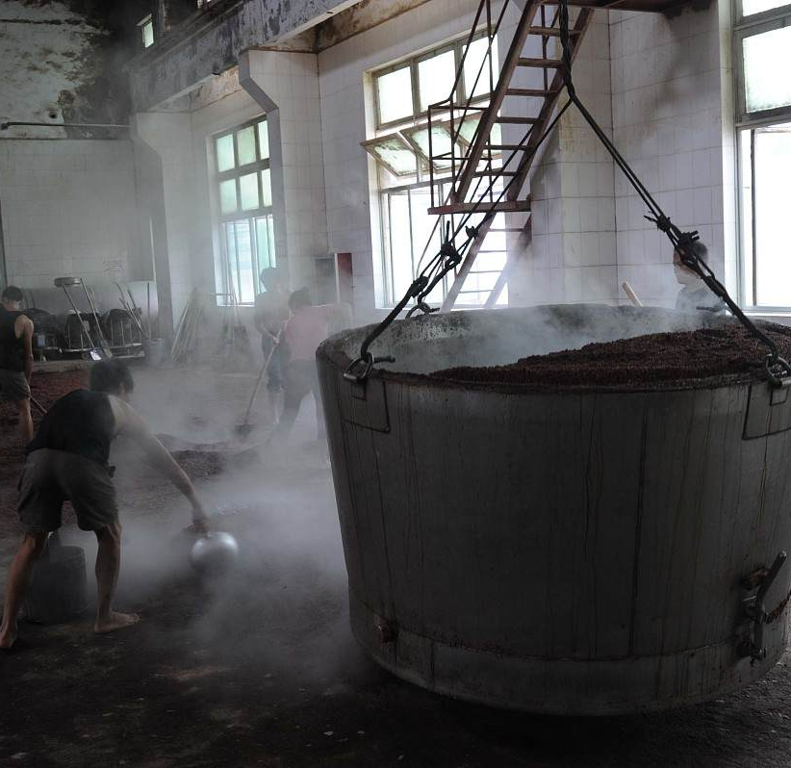
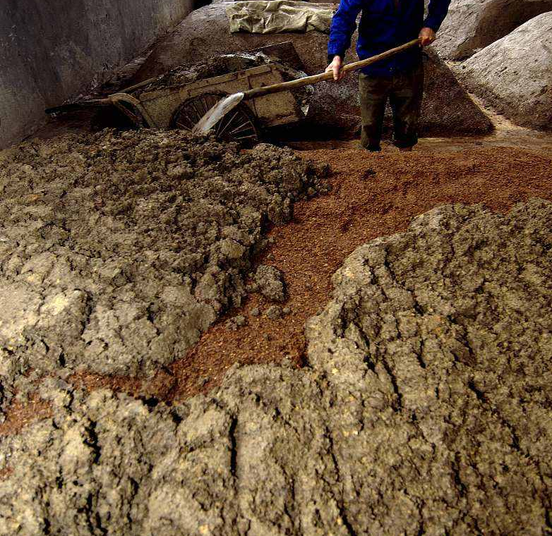
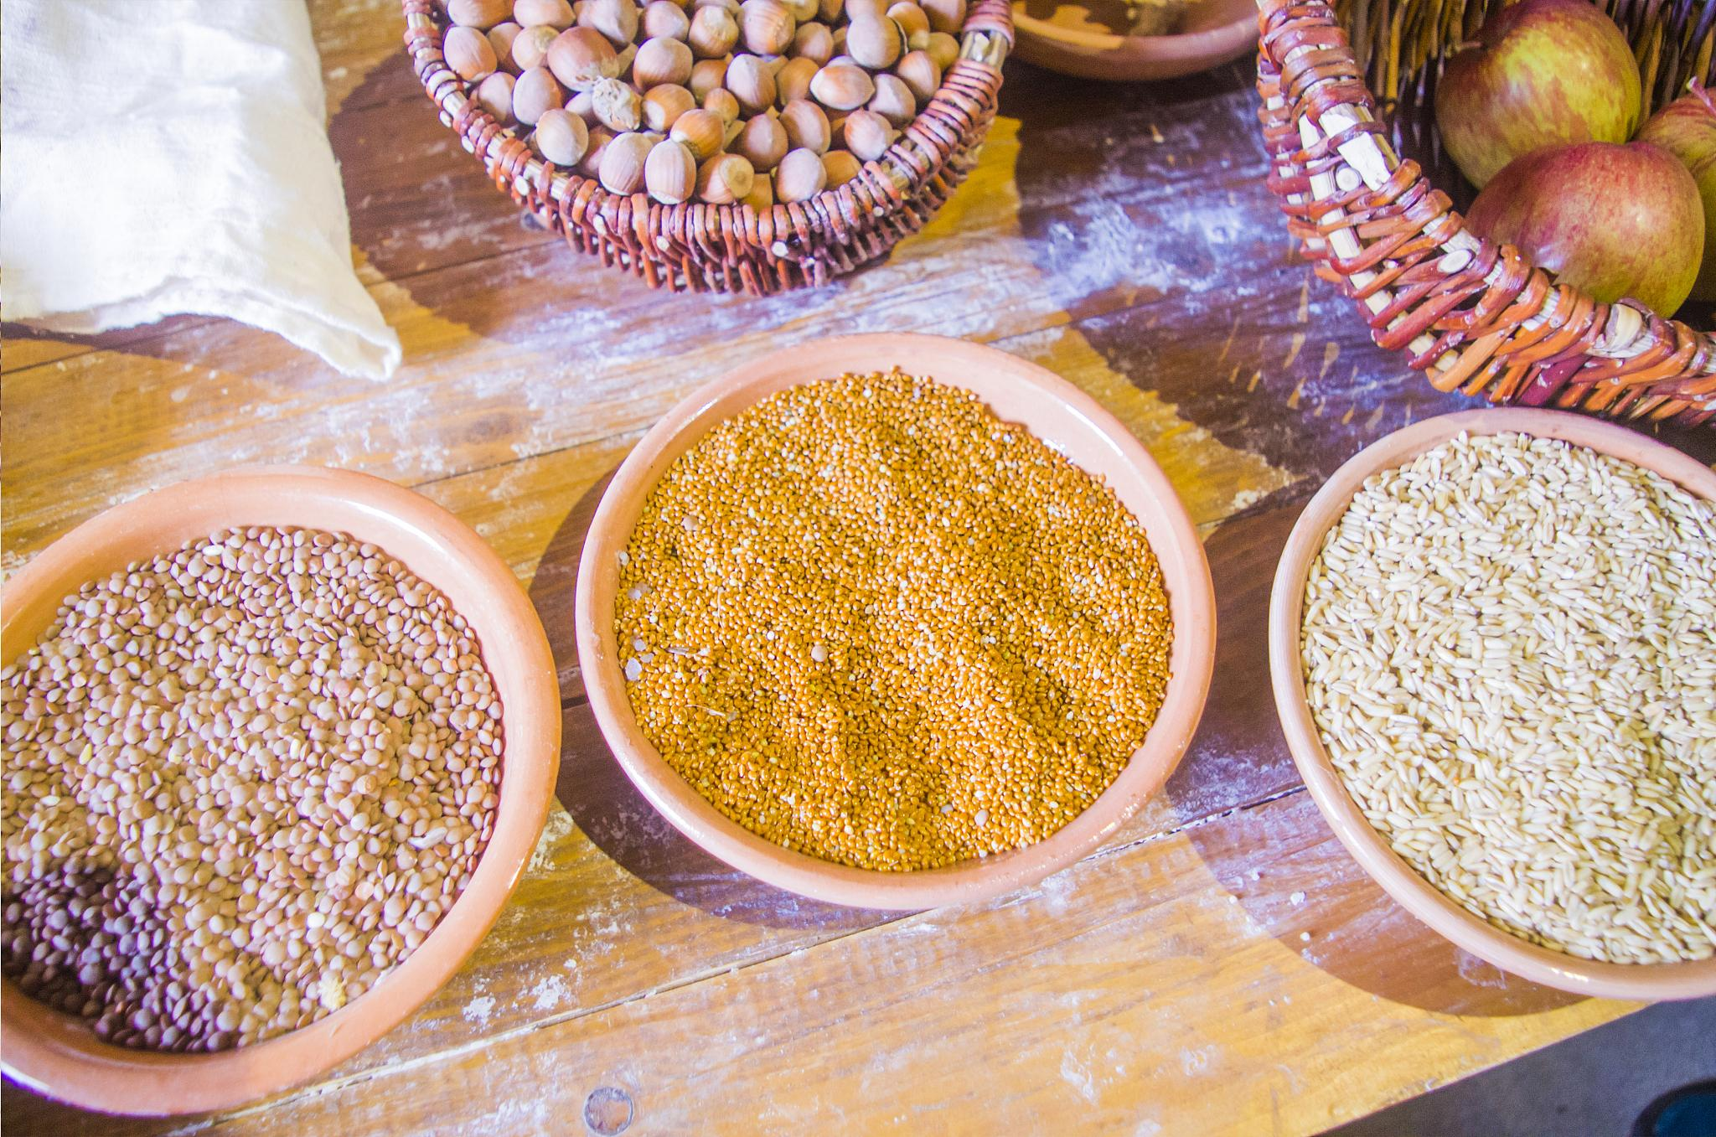
淀粉结构对酿酒的影响
酿造工艺选择
根据高粱的淀粉结构特点，可以选择不同的酿造工艺来充分发挥其优势。例如，糯高粱适合用于酿造需要高出酒率和浓郁风味的白酒；而粳高粱则适合用于酿造需要独特风味和清爽口感的白酒。

Slide 18
04
按穗部形态分类
CHAPTER

Slide 19
紧凑型穗的特征与优势
01
03
特征
品种示例
02
04
紧凑型穗的高粱，其穗子形态紧凑，侧枝短，籽粒裸露易脱粒。这种高粱的穗柄直立或向下弯曲，穗下垂紧密。其穗轴较长，分枝短而密集，使得穗部整体呈现紧凑的形态。
优势
中紧穗高粱是紧凑型穗高粱的代表品种之一，其穗形紧凑，籽粒饱满，颜色鲜艳，是酿造高品质白酒的理想原料。
种植技术
紧凑型穗的高粱在收获时能够减少落粒损失，提高产量。此外，其紧凑的穗形还有助于在酿造过程中提高出酒率和酒质，使得酿造出的酒品更加醇厚。
种植紧凑型穗高粱时，需要注意合理密植，以保证高粱植株的通风透光性，同时加强田间管理，及时除草、施肥和灌溉，以保证高粱的健康生长和高产稳产。

Slide 20
松散型穗的特征与应用
01
02
03
04
特征
应用
品种示例
种植技术
松散型穗的高粱，其穗子形态松散，侧枝较长。这种高粱的穗轴较短，分枝较长且疏松，使得穗部整体呈现松散的形态。其籽粒着生较少，且多被护颖包住。
松散型穗的高粱在酿造过程中，由于其穗部松散，籽粒易脱粒，因此更适合用于制作饲料或工业原料。然而，通过特定的酿造工艺和技术手段，也可以将其用于酿造特定类型的酒品。
散穗高粱是松散型穗高粱的代表品种之一，其穗型松散，侧枝较长，主产于我国东北等地。尽管其主要用于饲料和工业原料，但在特定条件下也可用于酿造。
种植松散型穗高粱时，需要注意选择适宜的土壤和气候条件，以保证高粱的正常生长和发育。同时，加强田间管理，及时防治病虫害，以提高高粱的产量和品质。

Slide 21
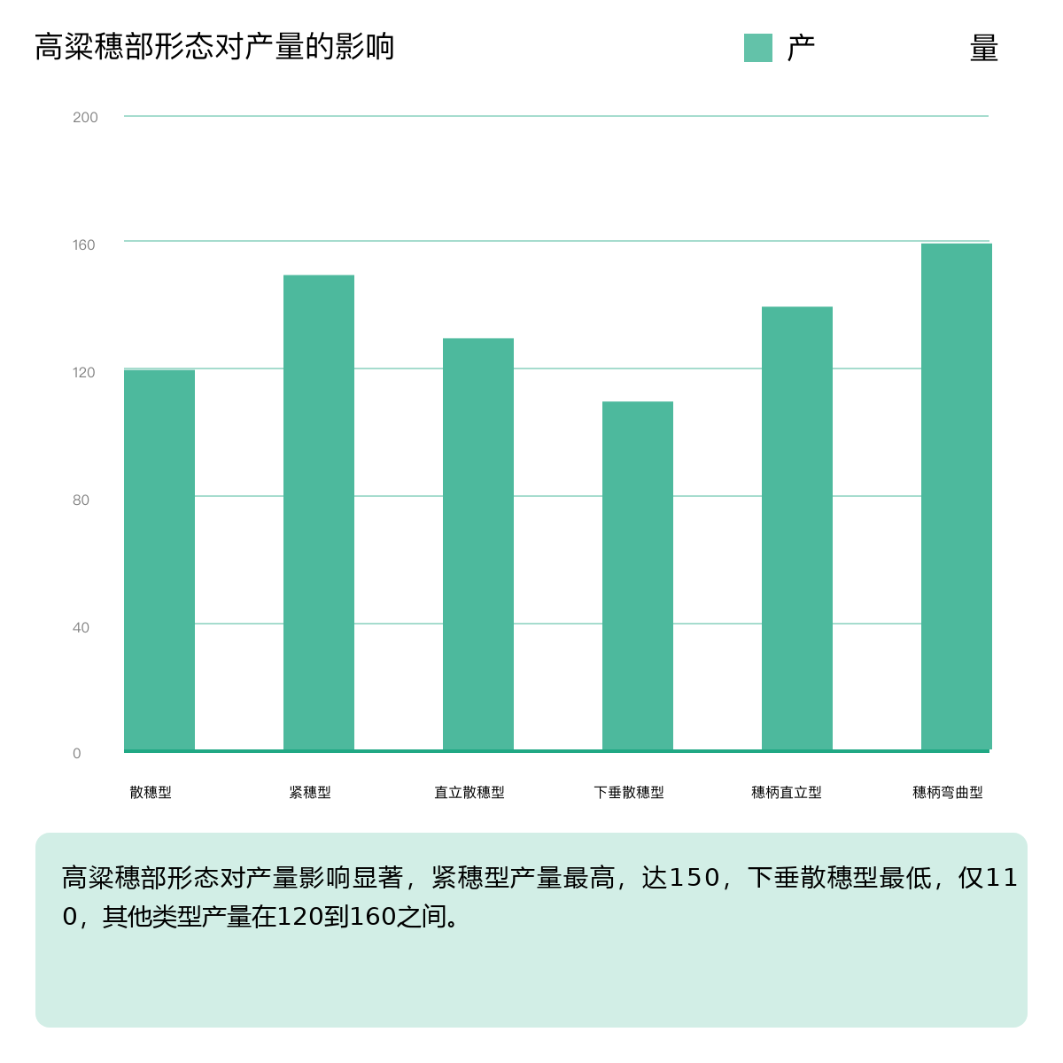
穗部形态对产量的影响
紧穗型最优
紧穗型产量高达150，显著优于其他形态，表明其结构利于养分集中，提升产量。
下垂散穗型最低
下垂散穗型产量仅110，结构松散导致养分分散，产量表现最差。
穗柄弯曲型潜力大
穗柄弯曲型产量达160，表现突出，可能因其独特形态优化了养分分配，值得深入研究。

Slide 22
05
农业生物学分类概述
CHAPTER

Slide 23
分类的维度与重要性
颜色分类
高粱按籽粒颜色可分为白高粱、黄高粱和红高粱。这种分类方式直观且易于识别，对于酿酒行业而言，不同颜色的高粱可能带来不同的风味特性。
淀粉分子结构分类
高粱按淀粉分子结构可分为粳高粱和糯高粱。粳高粱的淀粉分子结构较为松散，适合用于酿造清香型白酒；而糯高粱的淀粉分子结构紧密，支链淀粉含量高，更适合酿造浓香型白酒。
生育期长短分类
高粱按生育期长短可分为早熟种、中熟种和晚熟种。这种分类方式对于农业生产管理至关重要，有助于根据种植区域的气候条件选择合适的品种。

Slide 24
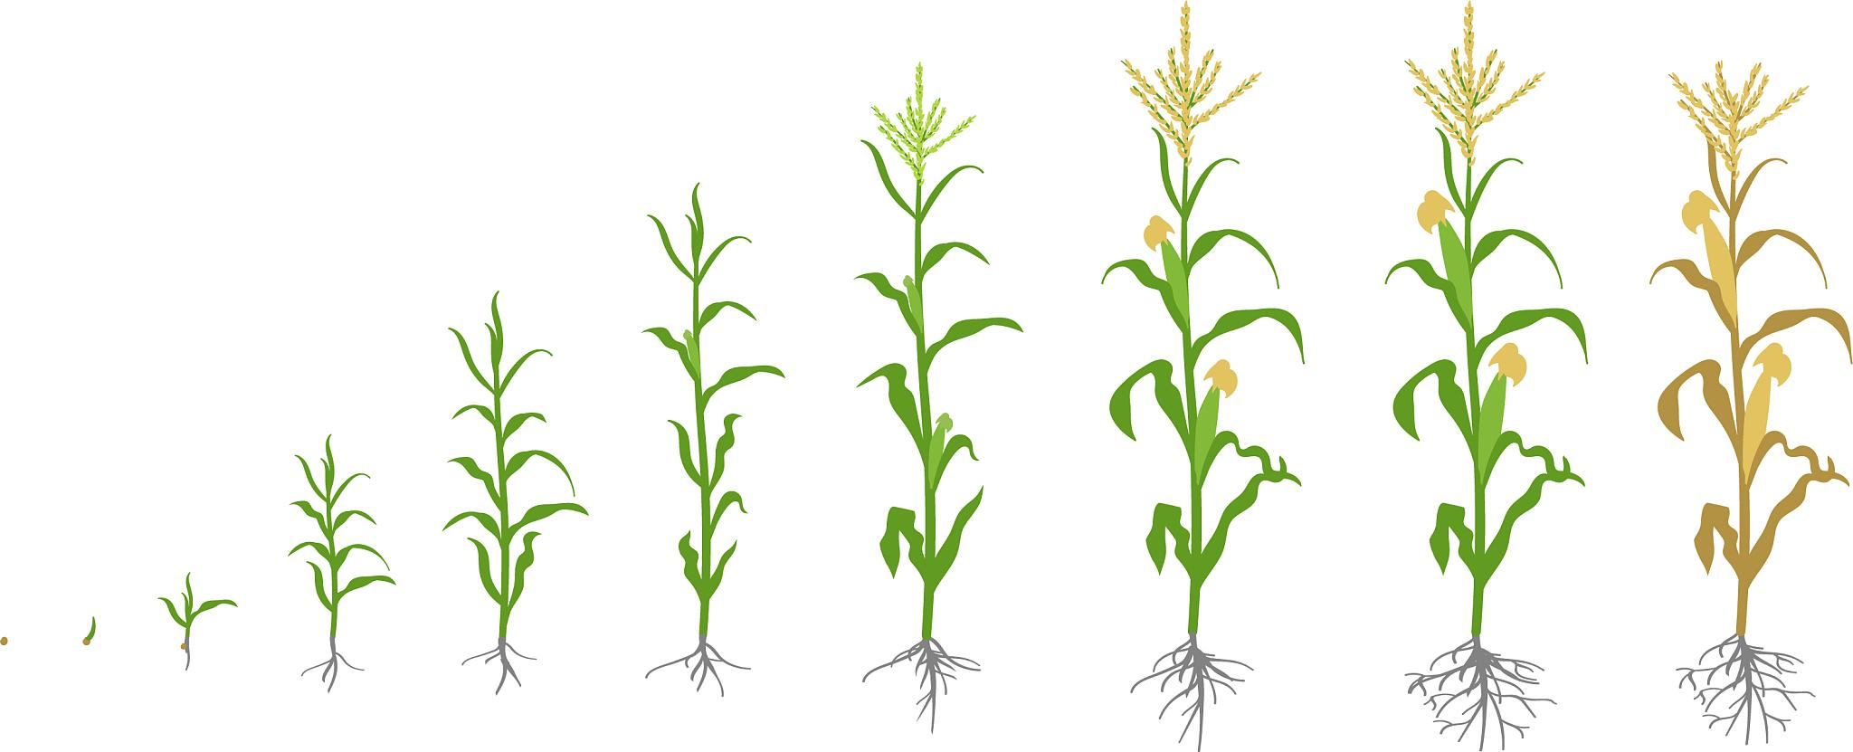
分类的维度与重要性
原产地分类
高粱按原产地可分为中国高粱、印度高粱、南非高粱等。不同原产地的高粱品种可能具有独特的遗传特性和适应性，对于酿酒行业而言，选择适合当地气候和土壤条件的高粱品种至关重要。
重要性
高粱的农业生物学分类对于酿酒行业而言具有重要意义。通过科学的分类，可以更好地了解不同高粱品种的特性，从而选择合适的酿酒原料，提高酒品的质量和风味。

Slide 25
与植物学分类的区别与联系
区别
联系
综合应用
农业生物学分类更注重高粱的实用价值和生产特性，如颜色、淀粉分子结构、生育期长短等，而植物学分类则更侧重于高粱的生物学特征和系统发育关系。此外，农业生物学分类往往更加灵活和多样，可以根据实际需求进行不同的分类方式。
尽管农业生物学分类和植物学分类在侧重点上有所不同，但二者之间也存在紧密的联系。高粱的农业生物学特性往往受到其植物学特性的影响，如高粱的颜色、淀粉分子结构等特征与其遗传特性密切相关。同时，对于酿酒行业而言，了解高粱的植物学分类也有助于更好地理解其农业生物学特性，从而选择合适的酿酒原料。
在酿酒行业中，通常需要综合考虑高粱的农业生物学分类和植物学分类。通过科学的分类和选择，可以确保选用优质的高粱原料，提高酒品的质量和风味。同时，也有助于推动高粱种植业的健康发展，促进农业和酿酒行业的协同发展。

Slide 26
06
按用途与生物学特性分类
CHAPTER

Slide 27

粒用高粱的种植与用途
种植环境
粒用高粱适应性强，耐旱、耐瘠薄，适合在多种土壤和气候条件下种植。
种植技术
需选择优良品种，合理密植，科学施肥，加强田间管理，以提高产量和品质。
用途广泛
粒用高粱主要用作酿造、饲料及食用等，是酿造白酒、啤酒的主要原料之一，也是优质的饲料作物。

Slide 28
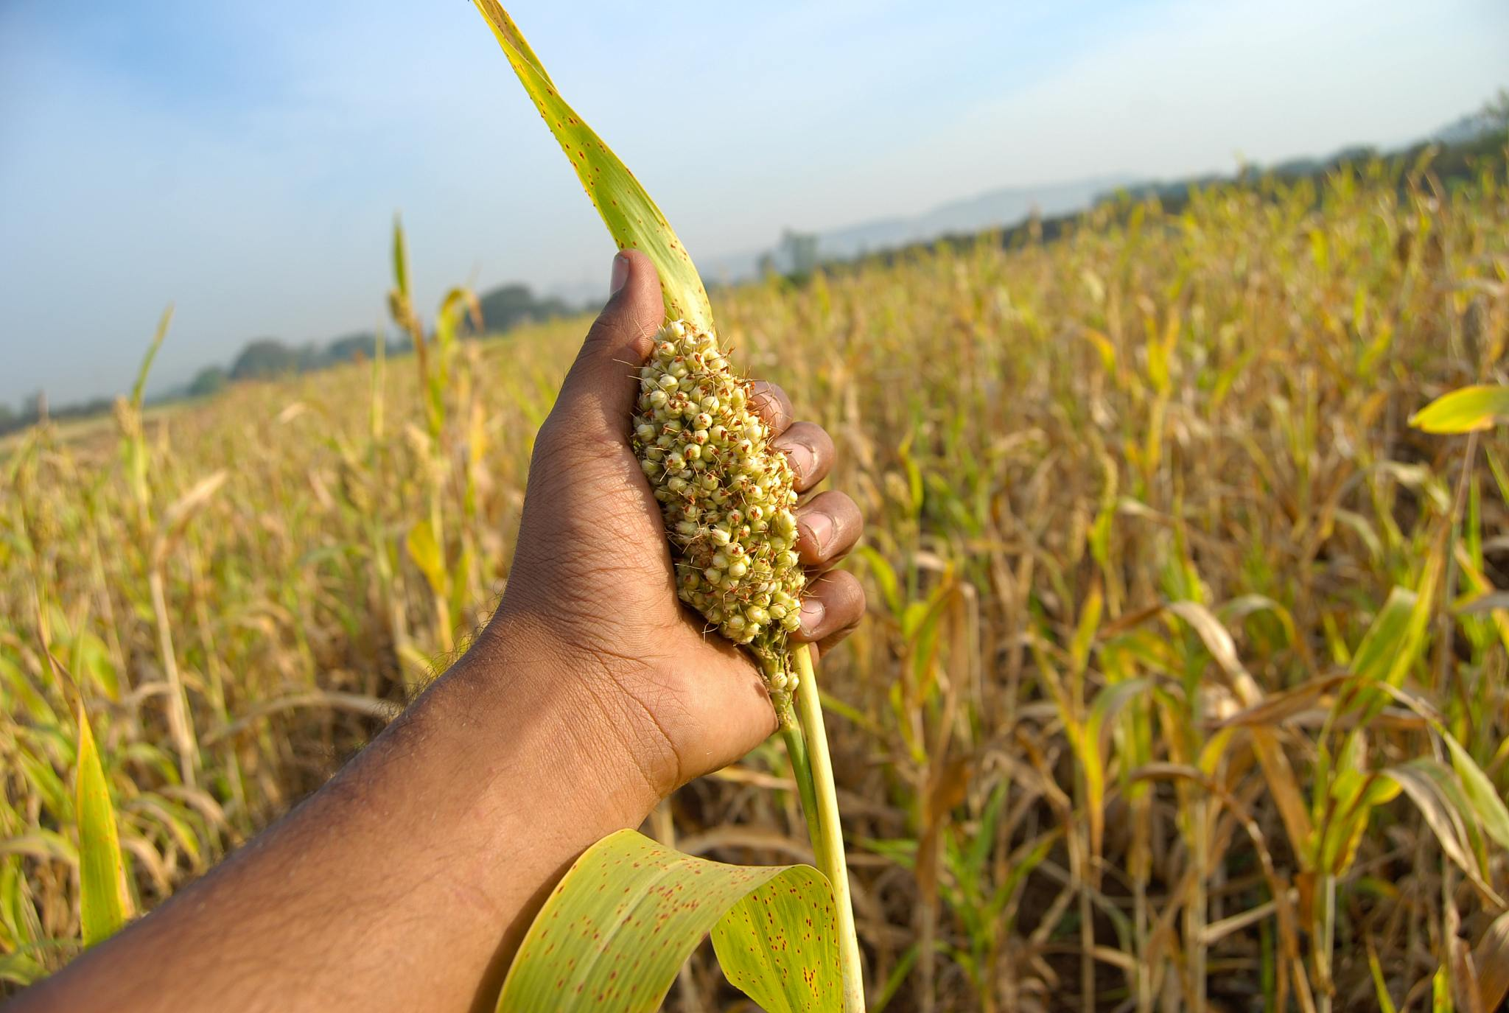
甜高粱的种植与利用方式
种植特点
甜高粱生长迅速，茎秆高大，多汁液且味甜，富含糖分和多种营养成分。
利用方式多样
甜高粱可直接作为青饲料喂养牲畜，也可用来制作青贮饲料或加工成糖浆、酒精等工业产品。
种植效益显著
甜高粱不仅具有较高的生物产量，而且其茎秆中的糖分含量较高，具有较高的经济价值和开发潜力。

Slide 29

草高粱的种植与饲草价值
饲草价值高
草高粱茎叶鲜嫩，营养价值丰富，含有较高的粗蛋白和多种矿物质元素，是优质的饲草作物。
生长习性
草高粱生长迅速，分蘖性强，抗倒伏，适应性强，可在多种环境条件下生长。
种植与利用建议
草高粱可种植于牧草基地或农田边缘，作为牲畜的青饲料或制作干草、青贮饲料等，也可与其他作物轮作或间作，提高土地利用效率。

Slide 30
07
按生育期与适应性分类
CHAPTER

Slide 31
早熟种的特点与适宜种植区域
早熟种特点
早熟种高粱的生育期相对较短，通常能够在较短的生长季节内完成从播种到收获的全过程。这些品种适应能力强，能够在积温较低、生长期较短的地区种植。早熟种高粱的植株一般较为矮小，茎秆细弱，但抽穗和成熟时间较早，有利于避免后期不利气候条件的影响。
适宜种植区域
早熟种高粱适宜种植在春播早熟区，如东北粳高粱产区。这些地区由于积温较低，高粱生长季节较短，早熟种能够很好地适应这种环境，确保高粱的正常生长和丰收。

Slide 32
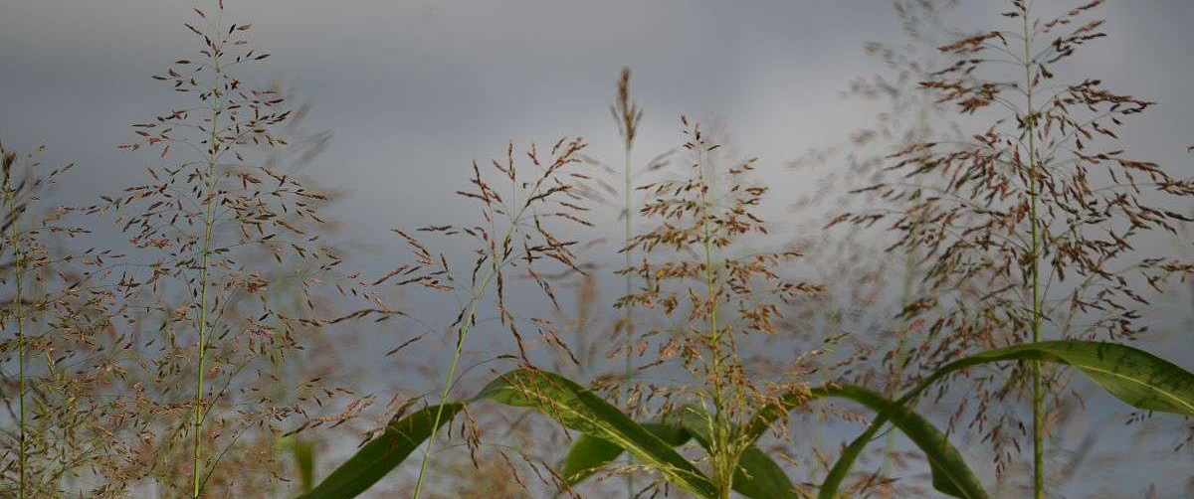
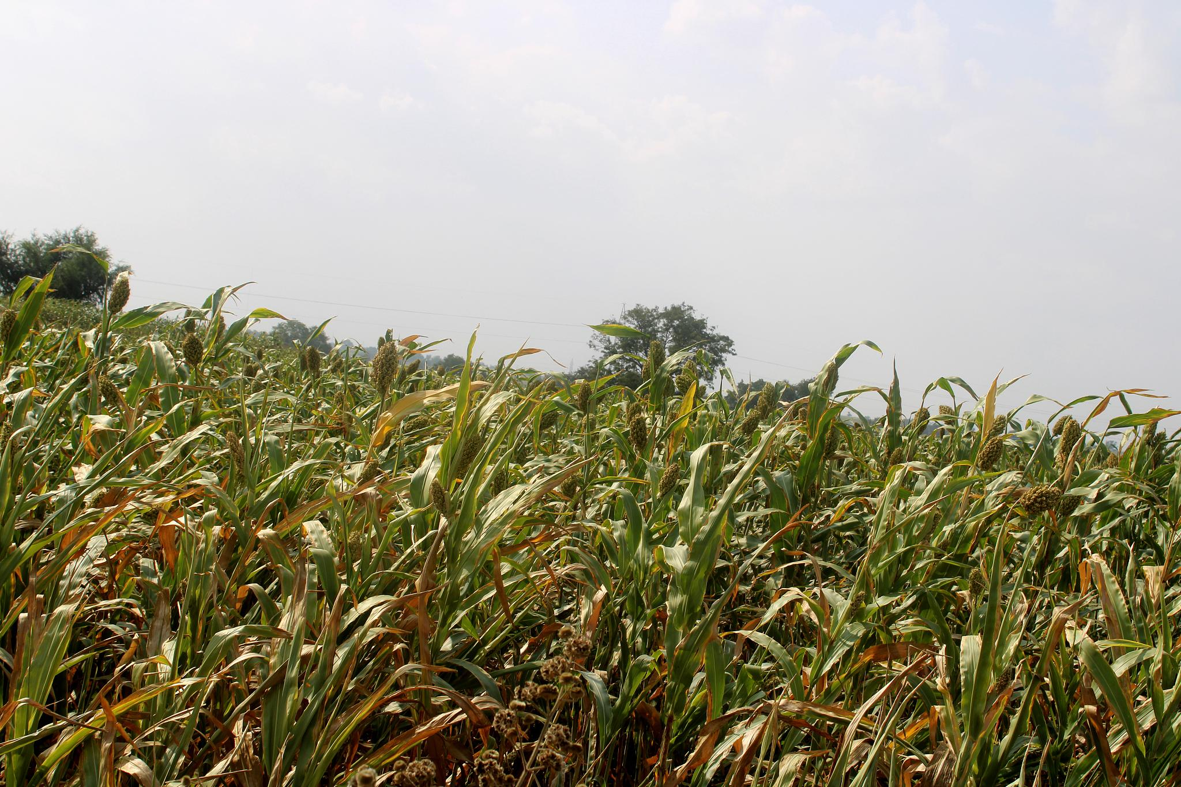
中晚熟种的特点与适宜种植条件
中晚熟种特点
中晚熟种高粱的生育期相对较长，植株生长健壮，茎秆粗壮，抗倒伏能力强。这些品种通常具有更高的产量潜力，能够在生长期较长的地区充分发挥其生长优势。然而，中晚熟种对温度和光照条件要求较高，需要充足的光照和适宜的温度来保证其正常生长和发育。
适宜种植条件
中晚熟种高粱适宜种植在春播晚熟区、春夏兼播区和南方区等生长期较长的地区。这些地区通常具有较长的生长季节和适宜的气候条件，能够满足中晚熟种高粱的生长需求。同时，这些地区肥沃的土壤和充足的灌溉条件也为中晚熟种高粱的高产提供了有力保障。

Slide 33
生育期对产量的影响
生育期与产量的关系
优化种植策略
高粱的生育期对其产量具有重要影响。一般来说，生育期较长的中晚熟种高粱由于生长健壮、抗倒伏能力强等特点，通常具有更高的产量潜力。然而，在生长期较短的地区种植中晚熟种高粱可能会因积温不足而导致减产。相反，在生长期较长的地区种植早熟种高粱可能会因生长不充分而未能充分发挥其产量潜力。
为了充分发挥不同生育期高粱品种的产量潜力，种植者应根据当地的气候条件、土壤状况和品种特性等因素来科学安排种植时间和管理措施。在生长期较短的地区应选择早熟种高粱种植，而在生长期较长的地区则可以选择中晚熟种高粱种植。同时，通过合理的施肥、灌溉和病虫害防治等措施来提高高粱的产量和品质。

Slide 34
08
按产区生态型分类
CHAPTER

Slide 35
西南糯高粱优势区的特点与代表品种
特点
西南糯高粱优势区，特别是贵州省和四川省的大部，以及湖南省的部分地区，以其独特的生态环境和土壤条件，培育出了优质的糯高粱品种。这些地区的高粱通常具有高支链淀粉含量和适量的单宁含量，对酿酒过程极为有利。高粱的淀粉含量与出酒率呈正相关，而单宁不仅能在发酵过程中抑制有害微生物，还能增加白酒的芳香。
代表品种
红缨子、红珍珠、青壳洋、黔高系列、泸糯系列、两糯系列等。这些品种在西南地区广泛种植，被众多知名酒企如茅台、郎酒、习酒等用作酿酒原料。

Slide 36
北方粳高粱优势区的特点与种植情况
特点
北方粳高粱优势区，主要分布在东北平原、华北平原和黄土高原等地。这些地区的高粱品种以粳高粱为主，具有直链淀粉含量高、籽粒饱满等特点。北方地区的气候条件、土壤特性及水资源状况为高粱的生长提供了良好的环境，使得北方粳高粱在产量和品质上都表现出色。
种植情况
北方地区广泛种植高粱，种植技术成熟，为北方农业增产增收作出了重要贡献。农民们会选择适应当地气候和土壤条件的优质品种，以提高高粱的产量和品质。在播种和田间管理方面，农民们会根据当地的气候特点和土壤状况，合理安排播种时间和密度，并进行科学的施肥、灌溉和病虫害防治。

Slide 37
产区生态型对高粱品质的影响
生态条件差异
对酿酒的影响
不同生态区的高粱品种，因受到当地气候、土壤、水源等生态条件的影响，会呈现出不同的品质特征。这些品质性状除受品种本身的遗传因素控制外，还受生态区不同环境条件的影响。
由于高粱品质性状的差异，不同生态区的高粱在酿酒过程中也会表现出不同的特点。例如，西南糯高粱因其高支链淀粉和适量单宁含量，更适合酿造酱香型白酒；而北方粳高粱则可能更适合酿造其他香型的白酒。因此，在选择酿酒高粱时，需要充分考虑产区生态型对高粱品质的影响。

Slide 38

THANKS
感谢观看

